Slide 1
Blågrønt innovasjonssenter i Nordland Hva kan et slikt senter være?
Gry Agnete Alsos
Professor i innovasjon og entreprenørskap
Co-director Engage
Handelshøgskolen, Nord
Notes:
Bestillingen
Hva kan et «senter» i denne sammenhengen være?
Et «senters» mange former og erfaringer fra etableringen av Engage – Senter for Fremragende Undervisning (SFU) v.
Hvordan skal man utvikle et senter for at det skal være et «nav» i et innovasjonssystem?

Slide 2
Innhold
Samarbeid om næringsrettet forskning – innovasjonssystem
Et eksempel
Ulike typer av senter for næringsrettet forskning
Hva kreves for å utvikle et vellykket senter?
Hvordan kan et blågrønt innovasjonssenter være ‘’nav’’ i et innovasjonssystem?

Slide 3
Om meg
Professor i innovasjon og entreprenørskap
‘’Co-director’’ i Engage – centre for engaged education through entrepreneurship (Senter for fremragende utdanning)
Doktorgrad om entreprenørskap i landbruket
19 år i Nordlandsforskning – politikk- og næringsrettet forskning
Aktiv deltaker i Nordnorsk landbruksråd
Vært med på flere (vellykkede og mindre vellykkede) senteretableringer

Slide 4
Innovasjonssystem
… strukturer, institusjoner, regelverk og andre rammebetingelser som har betydning for innovasjon og læring i virksomhetene
Begrepet brukes på ulike nivåer, nasjonalt, regionalt, lokalt og sektorielt
  Innovasjonssystem i Nordland
  Innovasjonssystem i landbruket
  Blågrønt innovasjonssystem
Omfatter ulike sektorer og aktører
Interaksjon mellom aktørene

Slide 5
Kunnskap
Ny teknologi
Utdanning
Innovasjoner
Nye produkter/tjenester
Innovasjon
Markedskunnskap
Kapital
Næringsliv
FoU-institusjoner
Finansiering
Politikk
Støtteapparat/rådgivning
Velferdssystemet
Offentlige myndigheter

Slide 6
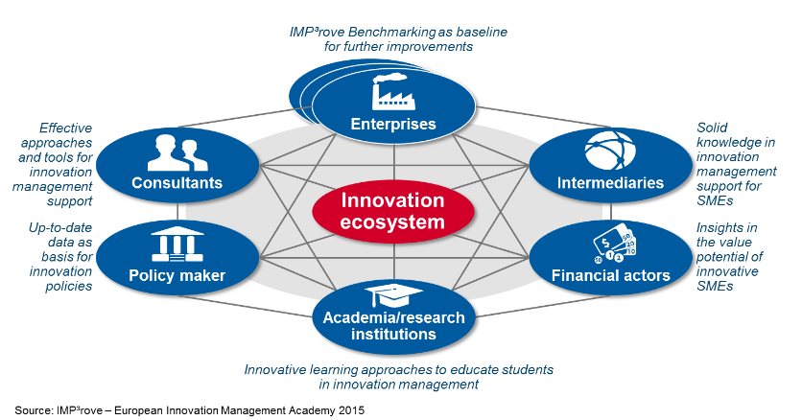

Slide 7
Et eksempel – Nordnorsk landbruksråd
Samarbeid mellom fylkesmennenes (FMLA), næringsaktørene (Bondelaget, småbrukerlaget, samvirkeorganisasjonene, mm) og ulike forskningsmiljøer
Problemstillinger for forskning generert i fellesskap mellom aktørene
  Prosesser for samhandling og idégenereing – samt presentasjon og implementering
  Breddeinvolvering – og beslutningsorganer
  Prosjekter med næringsrelevans og forskningskvalitet
  Engasjement fra alle partene

Slide 8
Et eksempel – Nordnorsk landbruksråd
Arenaer
  Hurtigruteseminaret
  Tenketank nordnorsk landbruk
  ‘’rådsmøter’’
Gode resultater:
  Første år: 4 store forskningsrådsprosjekter innvilget med utgangspunkt i ideer generert i fellesskap
  Flere nye prosjekter med ulike finansieringskilder
  Flerfaglige prosjekter med brukermedvirkning
  Bredde i temaer: foring av lam, sortsutvikling, betydningen av WTO vedtak, bygdeutvikling, klimatilpassing, etc

Slide 9
Typer av ‘’sentre’’ for næringsrettet forskning
Ad hoc samarbeid mellom enkeltaktører
  SkatteFUNN-prosjekter
  Brukerstyrte forskningsprosjekter
  Forskerprosjekter med brukermedvirkning
  Kan også være langsiktig – flere prosjekter over tid
Klyngeprosjekter med forskningsmedvirkning
  NCE, Arena, Bedriftsnettverk

Slide 10
Typer av ‘’sentre’’ for næringsrettet forskning
Sentre ved forskningsinstitusjoner – som kobler på næringsliv
  Finansiering
  Samarbeid om problemstillinger
  Samarbeid om infrastruktur
  Samarbeid om forskning
Sentre utenfor forskningsinstitusjoner – som kobler forskning på
  I kunnskapsparker, næringshager, etc
  ‘’bestillere’’ av forskning
  Grad av forskningsinvolvering

Slide 11

SFI-Senter for forskningsbasert innovasjon
Langsiktig forskning i samarbeid mellom bedrifter og forskningsmiljøer
Kriterier:
  Forskning i nært samarbeid med bedrifter og offentlige organisasjoner
  Høy vitenskapelig kvalitet
  Stort verdiskapings- og innovasjonspotensial (hovedkriterium)
  Brohode for internasjonalt forskningssamarbeid
  Rekruttering av forskere
Konsortium av vertsinstitusjon, forskningspartnere, bedrifter og offentlige partnere
  Styre med brukerpartnere i flertall
Totalbudsjett 18-24 mill per år (++)
  Forskningsrådet bevilger inntil 50 %
  Bedriftspartnere minimum 25 %
  Vertsinstitusjon og andre forskningsmiljøer inntil 25 %

Slide 12
Hva kreves for å utvikle et senter?
Engasjement
  ‘’vilje’’ fra ulike typer av aktører
Dialog
  interaksjon
Fasilitering av prosesser
  Koordinering, drivkraft
  Finansiering
Koblinger ut
  Interaksjon med andre systemer, nasjonalt og internasjonalt

Slide 13

Centre for Engaged Education through Entrepreneurship

Slide 14
Senter for fremragende utdanning (SFU)
Nasjonal prestisjeordning for utdanningsvirksomhet i høyere utdanning.
Opprettet av Kunnskapsdepartementet i 2010 og forvaltes av NOKUT.
Totalt 8 SFU, hvorav 4 er nye fra i år
Konsentrert, fokusert og langsiktig innsats for å stimulere til utvikling av undervisning og læringsmåter i høyere utdanning på bachelor- og mastergradsnivå.
Skal stimulere til fremragende forskningsbasert utdanning.

Slide 15
VISION
…to increase the number of students with entrepreneurial skills and the mindset to become change agents in a broad set of contexts, in Norway and around the world.

Slide 17
Senter som ‘’nav’’ i innovasjonssystem
Naturlig interaksjonspunkt for aktørene
Blått og grønt – eller blågrønt?
Kritisk punkt: Få opp felles forskningsprosjekter
Ulike næringer – ulike fagmiljøer – ulike offentlige myndigheter?
Samspill – typer av prosesser
  Arenaer, prosesser, møter mellom aktørene
  NB! Prosess som tar tid!
Studentinvolvering?
Nordland som geografisk avgrensning?

